Slide 1
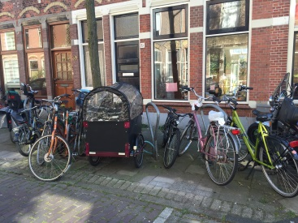
Hansenstraat in Beeld
Hansenstraat wil uit de vergetelheid…

Slide 2
Subsidie wijkinitiatieven 2015-2017 gemeente Leiden (is ingediend)
Doel/aanleiding
Leefbaarheid en veiligheid in de wijk vergroten, door een mooier, veiliger en meer sociaal straatbeeld.
In directe omgeving zijn alle straten /wijken opgeknapt; Haarlemmertrekvaart, Pasteurtstraat, Nieuw Leyden, Willem de Zwijgerlaan, etc. Behalve de Hansenstraat (en omliggende straten).

Slide 3
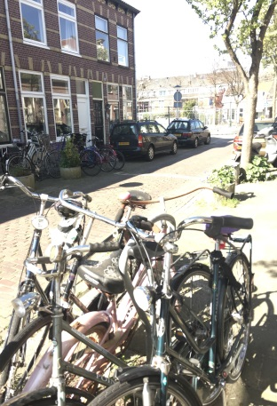
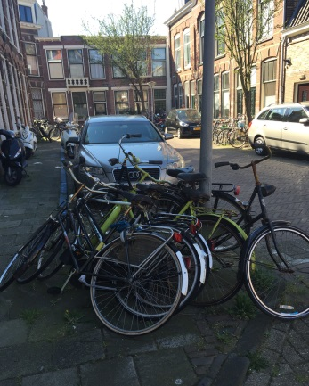
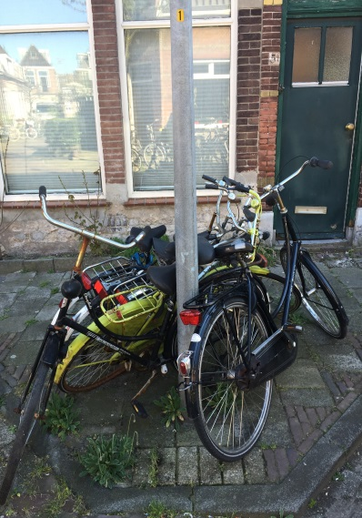
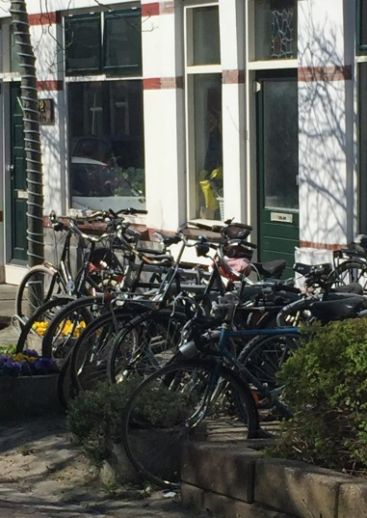
Huidig Straatbeeld Hansenstraat
De Hansenstraat is erg verouderd en oogt armoedig;
losse fietsen, fietsen blokkeren stoep, er is overlast vanwege fietsdiefstal, losse/scheve stoeptegels, plantenbakken zijn kapot, er is weinig leven te zien op straat.
v

Slide 4
Doel van indienen projectplan en aanvraag subsidie
Centraal: een oplossing bieden aan het fietsenprobleem, door uitbreiding en herinrichting fietsparkeer plekken.
Doordat het een project is van bewoners voor bewoners zal dit project de ontmoeting en samenwerking tussen bewoners onderling vergoten.
In het projectplan is er aandacht voor meer/mooier groen in de wijk en zitplaatsen voor bewoners om elkaar te ontmoeten.

Slide 5
Uitvoering project
Het project richt zich op de Hansenstraat en de korte Hansenstraat.
De zijstraten worden, waar mogelijk, ook in het project meegenomen.

Slide 6
Hoe wordt leefbaarheid in wijk verbeterd en betrokkenheid van bewoners vergroot?
Openbare ruimte en aanzien straatbeeld wordt verbeterd (geen fietswrakken, blokkades stoep opgeheven, mooie plantenbakken en bankjes);
Bewoners denken actief mee aan mogelijke oplossingen (d.m.v. enquête, individuele gesprekken en buurtoverleg);
Het gebruik van de fiets stimuleren;
Meer/mooi groen in de wijk; betrokkenheid bewoners bij onderhoud.

Slide 7
Begroting
Er is een voorstel voor 20.000 ingediend:
Aanschaf nieuwe fietsrekken Falco (meer ruimte efficiënt, veilig voor de fiets);
Aanschaf plantenbakken, combi met zitjes
Aanschaf groen en grond voor inrichting plantenbakken;
Aanschaf overig straatmeubilair (bankjes, picknicktafels)
Aanschaf materiaal opknappen huidige plantenbakken (o.a. betonverf)
Overige kosten
Begroting is nog indicatief. Bijstelling wordt verwacht na bespreken fietsenplan met afdeling verkeer, zij kunnen mogelijk deels in de kosten bijdragen

Slide 8
Voorbereidend onderzoek
Er is gekeken naar:
Diverse soorten fietsenrekken;
Fietstrommels (kosten liggen rond 2.000/3.000 euro);
Buurtstalling (overdekt of helemaal afgesloten)
Buurtstalling in de vorm van bestaande gebouwen, ruimte die bewoners beschikbaar stellen (bleek niet haalbaar)
Er is een Enquête onder de bewoners gehouden:
Peilen van behoeften
aan welk soort fietsenstalling bestaat er behoefte? openbare klemmen, buurtstallingen of trommels?
aandacht voor aspecten als tarifering (kosten stalling), afstand, mogelijke plek stalling.

Slide 9
Resultaten enquête
Bewoners waren zeer blij en positief met dit initiatief;
Merendeel bewoners geeft aan overlast te ervaren en dan met name door het blokkeren van de stoep door de vele fietsen;
Merendeel bewoners geeft aan alleen interesse in een overdekte stalling, meestal vanwege de verwachte prijs en de organisatie die daarmee gepaard gaat. Locatie: op de open plek bij in de buurt van de Mareschool 6;
Geen enkele bewoner heeft aangegeven een ruimte beschikbaar te hebben of beschikbaar te willen stellen;
Meerderheid bewoners geeft aan dat ze graag nieuwe fietsenrekken willen hebben voor hun eigen deur, een aantal bewoners zegt dat dit wel afhangt van soort fietsrek en de locatie.

Slide 10
Resultaten enquête (2)
Wat willen de bewoners met nieuw verworven ruimte?
Ruime meerderheid geeft aan interesse te hebben in nieuwe plantenbakken (55%). Of een tuintje (30%) of een picknicktafel (25%).
Tot slot:
Over het algemeen zijn de bewoners het eens dat er meer fietsenrekken moeten komen en een ruime meerderheid geeft aan dat ze zelfs geen bezwaar hebben om een parkeerplek op te offeren voor een aantal fietsenrekken.
Veel tips een nieuwe ideeën van bewoners!

Slide 11
Conclusies projectplan
Conclusies vooronderzoek
meer winst door herinrichting en uitbreiding van bestaande fietsparkeerplekken;
huidige fietsbeugels zijn niet efficiënt geplaatst en er zijn er te weinig. In totaal zijn er nu 70 plaatsen beschikbaar, terwijl er zo’n 150 fietsen geparkeerd staan (gemiddelde van meerdere tellingen);
Er komt extra ruimte beschikbaar door weghalen slecht onderhouden plantenbakken en bovengrondse vuilcontainers ;
De nieuwe groenbakken worden in afstemming met de Groengroep Groenoord-Zuid aangeschaft, waarbij ook afspraken gemaakt worden over het inrichten en onderhouden van de bakken. Daarnaast zullen een aantal bestaande nog redelijk onderhouden groenbakken opgeknapt worden (met name door te schilderen).

Slide 12
Fietsrekken Falco

Slide 13
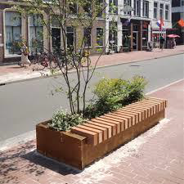
Ideeën
Combinatie groenbak en zitplaats

Slide 14
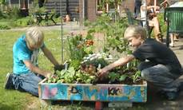
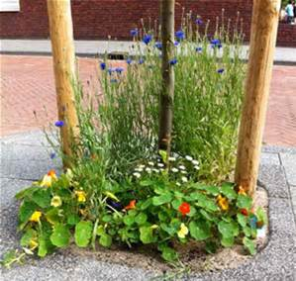
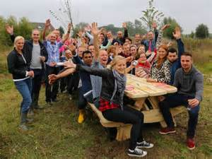
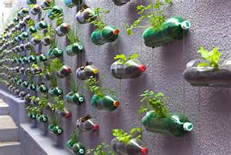
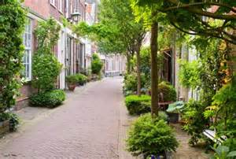
Nog meer ideeën…

